Slide 1
程序设计基础
教师姓名：赵宏庆
教学网站：hongqing.phpnet.us
微 信：zhao-hongqing

Slide 2
目录
第一章 C语言概述
第二章 数据类型及基本运算
第三章 顺序结构程序设计
第四章 选择结构程序设计
第五章 循环结构程序设计
第六章 数组
第七章 函数
第八章 指针
第九章 结构与其它自定义类型
第十章 文件

Slide 3
第一章
C语言概述

Slide 4
1.1 C语言的发展史
回顾：程序设计与高级语言
  早期的机器语言；
  过渡性语言——汇编语言；
  20世纪50年代末的程序设计语言（高级语言）；

Slide 5
C语言的产生与发展
C语言是国际上广泛流行的计算机高级语言,既可用来写系统软件，也可用来写应用软件。
C语言是在B语言的基础上发展起来的。
  1969年英国剑桥大学的Matin Richards推出了BCPL (basic combined programming language)语言。
  1972年至1973年间，贝尔实验室的D.M.Ritchie 在B语言的基础上设计出了C语言(取BCPL的第二个字母)。最初的C语言只是为描述和实现UNIX操作系统提供一种工作语言而设计的。

Slide 6
  1977年出现了不依赖于具体机器的C语言编译文本《可移植C语言编译程序》，使C移植到其他机器时所需做的工作大大简化。
  1978年, Brian W.Kernighan和Dennis M.Ritchie合著了影响深远的名著《The C Programming Language》，书中介绍的C语言成为后来广泛使用的C语言版本的基础，被称为标准C。1978年以后，C语言已先后移植到大、中、小、微型机上。
  1980年，贝尔实验室的Bjarne Stroustrup博士及其同事修改和扩充C语言的内核，使其能满足面向对象模型的要求，称“带类的C”，1983年取名C++；

Slide 7
C++与C完全兼容，保存了C语言的所有组成部分，具有更完美的体系结构和更强大的功能；
C/C++常用的编译软件有Turbo C，Quick C，Borland C，Microsoft Visual C++，Borland C++，Watcom C++等等；
注意：同学们应了解所用的计算机系统所配置的C编译系统的特点和规定 (可以参阅有关手册)。

Slide 8
1.2 C/C++程序简介
1.2.1 简单的C/C++程序实例
头文件
【例 1.1】 ＃include <stdio.h>
main ( )
函数体
{
printf ("This is a C program.\n");
}
函数名
本程序的作用是输出以下一行信息：
This is a C program.

Slide 9
1.2.2 C/C++程序设计规则
（1）C程序中使用到的一切数据都必须在使用它们之前对其类型和存储属性加以定义和说明；
（2）函数是C程序的基本模块，包括函数名、参数说明表和函数体三个部分；
（3）语句是函数的基本单位，语句结束必须加“ ；”；
（4）C语言允许“/* */”包围的注释行；
（5）C程序是自由格式书写的程序，通常采用结构化程序设计原则将程序设计成“层次型”；
（6）C的输入输出操作由库函数scanf和printf完成；

Slide 10
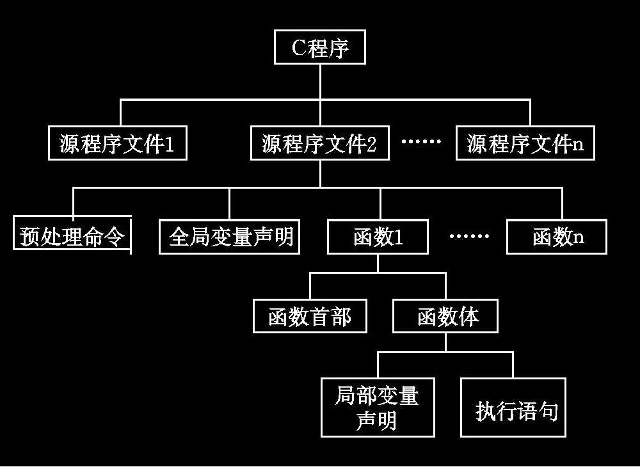
c程序结构

Slide 11
C程序运行的步骤：
编译程序
高级语言源程序
目标程序
编译
执行
高级语言程序的执行过程
在编好一个C源程序后，如何上机运行呢? 要经过以下几个步骤：上机输入、编辑源程序、对源程序进行编译、与库函数连接、运行目标程序这样几个步骤。
Notes:
从根本上说，计算机只能识别和执行由0和1组成的二进制的指令，而不能识别和执行用高级语言写的指令。为了使计算机能执行高级语言源程序，必须先用一种称为“编译程序”的软件，把源程序翻译成二进制形式的“目标程序”，然后将该目标程序与系统的函数库和其他目标程序连接起来，形成可执行的目标程序。

Slide 12
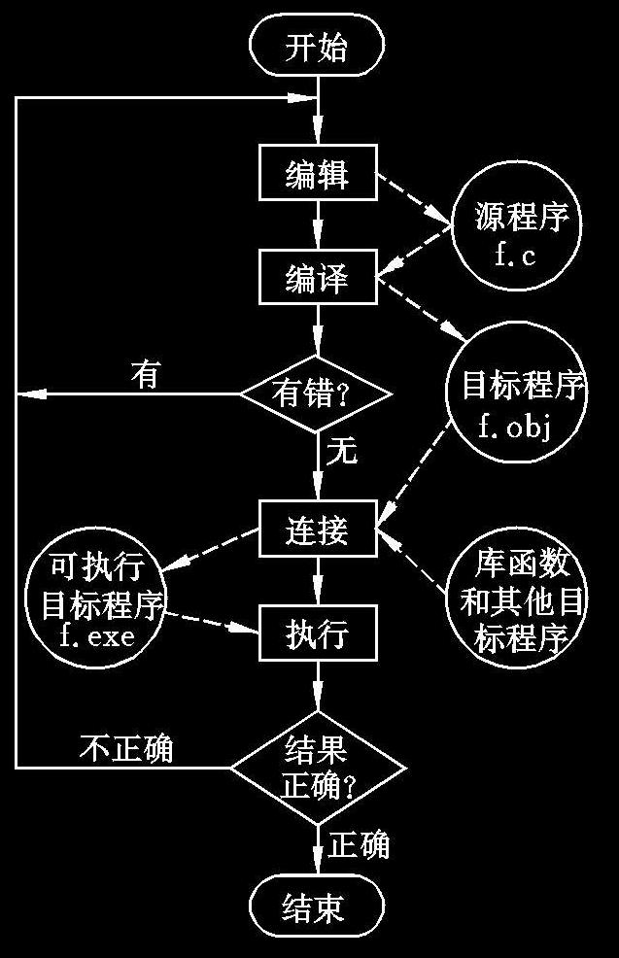
实线表示操作流程，虚线表示文件的输入输出。
Notes:
执行过程：编辑后得到一个源程序文件f.c， 然后在进行编译时再将源程序文件f.c输入，经过编译得到目标程序文件f.obj，再将目标程序文件f.obj输入内存，与系统提供的库函数等连接，得到可执行的目标程序文件f.exe，最后把f.exe调入内存并使之运行。

Slide 13
1.2.3 C/C++程序的编辑、编译与运行
1）在Turbo C集成开发环境下编译与运行C程序
为了能使用Turbo C，必须先将Turbo C编译程序装入磁盘的某一目录下，例如放在C盘根目录下一级TC子目录下。
第一步：运行Turbo C，即TC.exe文件；
第二步：编辑源文件。在编辑(Edit) 状态下可以根据需要输入或修改源程序。

Slide 14
第三步：编译源程序。选择“Compile”菜单并在其下拉菜单中选择“Compile to OBJ” ，则进行编译，得到一个后缀为.obj的目标程序；然后再选菜单“Compile/Link EXE file”， 进行连接操作，可得到一个后缀为.exe的可执行文件。也可以将编译和连接合为一个步骤进行。选菜单“Compile/Make EXE file” 或按“F9”键，即可一次完成编译和连接。
第四步：打开“Run”菜单，选择Run命令运行可执行程序；

Slide 15
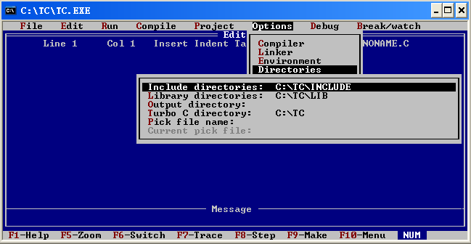
【特别说明】

Slide 16
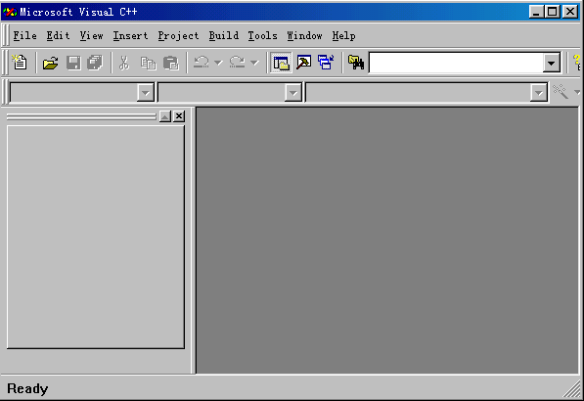
2）在Visual C++集成开发环境下编译与运行C程序
1. 安装VC++ 6.0和进入VC+ +6.0集成环境
(1) Visual C++ 6.0适用于Windows环境。首先在所用的计算机上安装Visual C++ 6.0系统。安装完后，双击Visual C++ 6.0图标，就能进入VC++ 6.0集成环境 。

Slide 17
(2) 在VC++主窗口的顶部是VC++的主菜单栏 。其中包含9个项∶
File Edit View Insert Project Build Tools windows Help；
主窗口的左侧是项目工作区窗口（用来显示所设定的工作区的
信息），右侧是程序编辑窗口（用来输入和编辑源程序）。

Slide 18
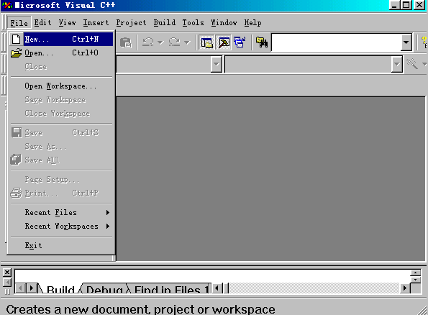
2. 输入和编辑源程序
（1）新建一个源程序
① 在VC++主窗口的主菜单栏中选择“File” ，然后选择 “New ”

Slide 19
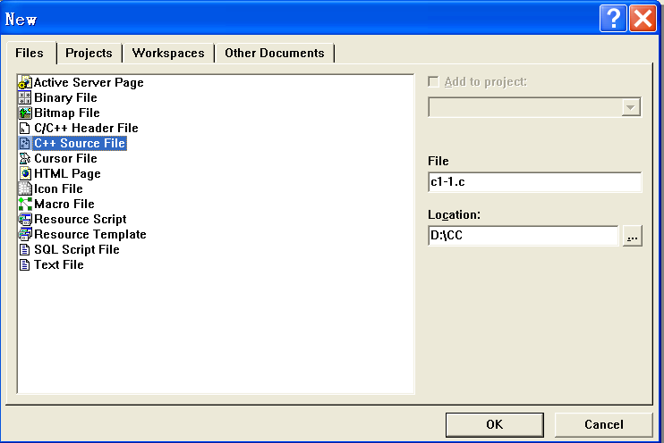
单击屏幕上出现的“New”对话框上方的“Files”，在其下拉菜单中选
择“C++ Source File”项；然后在对话框右半“Location”文本框中输
入准备编辑的源程序文件的存储路径（假定为 D:\cc ）；在其上
方的File(文件)文本框中输入准备编辑的源程序文件的名字（输入
c1-1.c ） 。

Slide 20
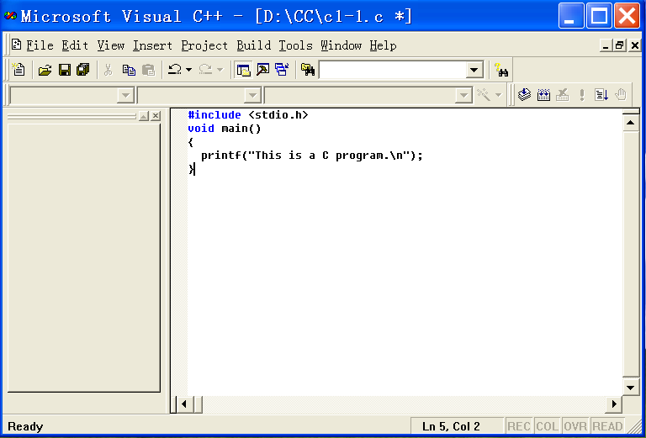
②输入和编辑源程序
单击“OK” 按钮后，回到VC++主窗口程序，编辑窗口已激活，即可输入和编辑源程序。在输入过程中如发现有错误，可以利用全屏幕编辑方法进行修改编辑。

Slide 21
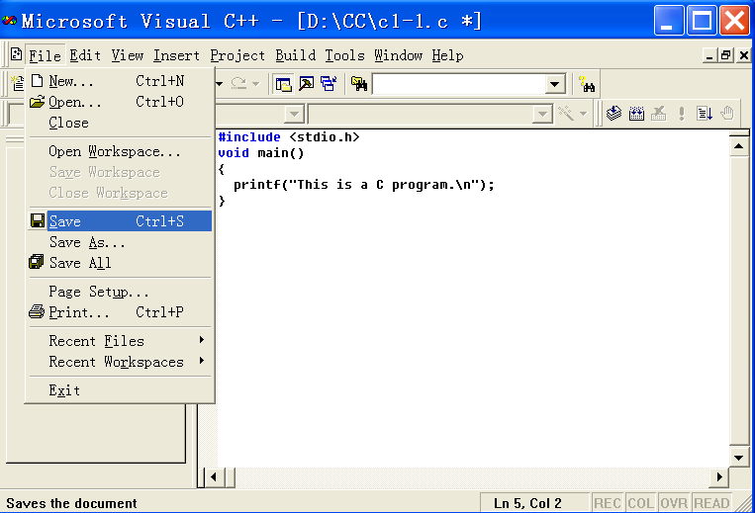
③源程序的保存
检查无误后，在主菜单栏中选择“File”(文件) ，并在其
下拉菜单中选择“Save”(保存)项
说明：
VC++ 6.0可以编译后缀为.c的C源程序，也可以编译后缀为.cpp的C++源程序。

Slide 22
(2)打开一个已有的程序
①在 “我的电脑”中按路径找到已有的C程序名;
②双击此文件名，则进入了VC++集成环境，并打开了该文件，程序已显示在编辑窗口中;
③修改后选择“File”(文件) →“Save”(保存)，保存在原来的文件中;
(3)通过已有的程序建立一个新程序
①打开任何一个已有的源文件

Slide 23
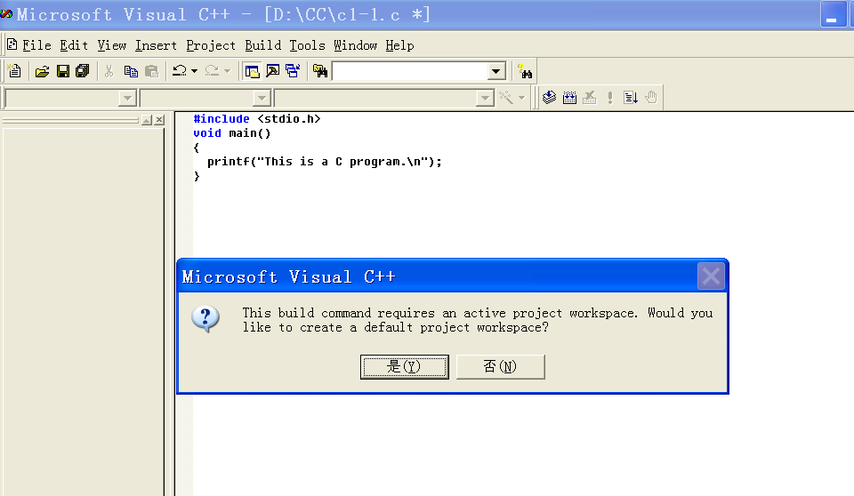
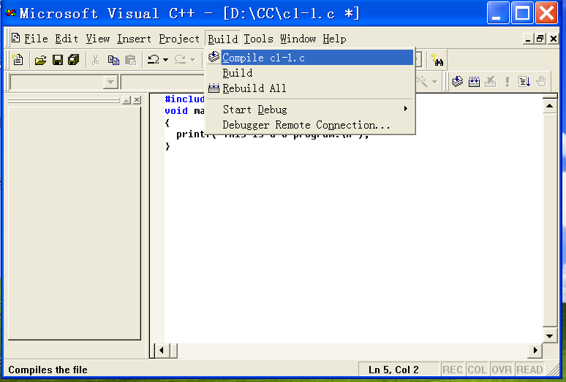
3. 程序的编译
单击主菜单栏中的“Build”，在其下拉菜单中选择“Complie c1-1.c”项。
在单击编译命令后，屏幕上出现一个是否同意建立一个默认的项目工作区的对话框单击“Yes”(是) 按钮后开始编译。
也可以不用选择菜单的方法，而用“Ctrl+F7”来完成编译。
编译完成后，调试窗口出现编译信息，如果无错生成目标文件c1-1.obj，否则指出错误位置和性质。

Slide 24
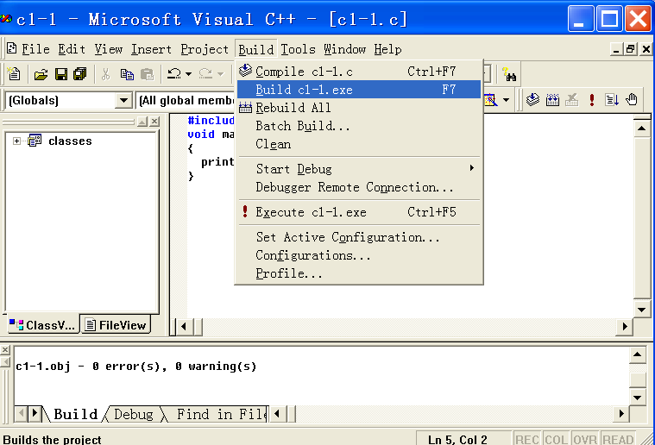
4. 程序的连接
生成目标文件后，把程序和系统提供的资源(如函数据库、头文件）建立连接。选择“Build”→“Build test.exe” 。

Slide 25
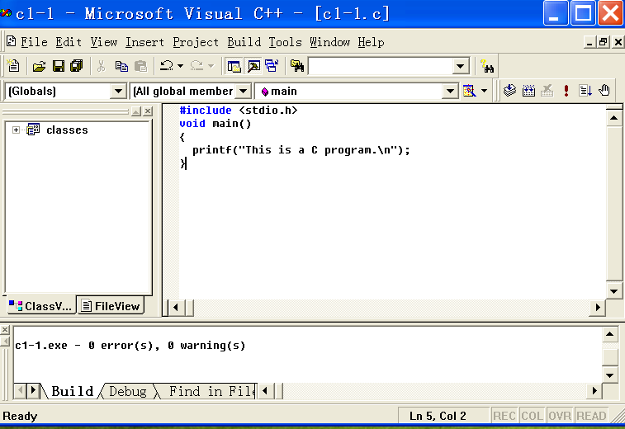
执行连接后，在调试输出窗口中显示连接时的信息，生成可执行文件c1-1.exe。
说明：
选择菜“Build”→“Build”(
或按“F7”键)一次完成编
译与连接。但提倡初学者
分步进行编译和链接，因
为程序出错的机会较多，
最好等到上一步完全正确
后才进行下一步

Slide 26
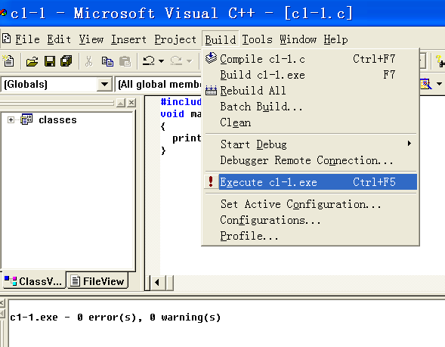
5 程序的执行
执行c1-1.exe 文件，选择“Build”→“! Execute c1-1.exe ”

Slide 27
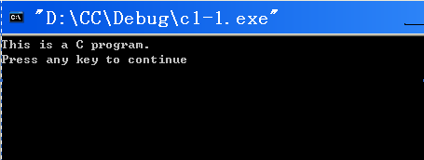
程序执行后，屏幕切换到输出结果的窗口，显示输出结果。
第1行: 程序的输出
第2行:是VC++在输出完运行结果后由VC++6.0系统自动加上的一行信息，通知用户∶“按任何一键以便继续”。

Slide 28
1.3 C程序的基本语法成分
1.3.1 基本字符集
字符集是构成C/C++程序的基本元素。C/C++语言的字符集有下述字符构成：
（1）英文字母：A～Z，a～z
（2）数字字符：0～9
（3）特殊符号：！，＃，％，&等。

Slide 29
1.3.2 标识符
C/C++程序中，标识符用来标识变量名、符号常量名、函数名、数组名、文件名、类名、对象名等。
有效标识符的构成规则为：
（1）必须由字母（a～z，A～Z）或下划线（_）开头；
（2）由字母、数字和下划线组成的长度不超过32的字符串；
（3）标识符中的大小写字母有区别；
（4）不能与关键字同名；
下面是不合法的标识符和变量名：
Ｍ.d.，Ｊohn，y 123，＃33，3d64

Slide 30
1.3.3 关键字
C编译系统已经预定义的、具有特殊用途的保留标识符称为关键字。具体见书P₇。
1.4 编译预处理
编译预处理是C编译系统的一个组成部分。
功能：告诉编译系统在对源程序进行编译之前应该做些什么。
返回

Slide 31
图1 编译预处理的执行过程
C源程序
编译
目标程序
链接
执行程序
（无预处理命令）
（有预处理命令）
编译预处理

Slide 32
编译预处理命令有三种：
    宏定义
      无参数宏定义
      有参数宏定义（7.7节介绍）
    文件包含
    条件编译
返回

Slide 33
1.4.1 无参数宏定义
宏名一般用大写字母表示
无参数宏定义的格式为：
＃define <宏名> <字符串>
【例】＃define PI 3.1415926
【例】分析程序的结果。
#define PI 3.1415926
#define R 4.0
main( )
{ float area;
area=PI*R*R;
printf(“area=%.2f”);
}

Slide 34
1.4.2 文件包含
文件包含是通过编译预处理命令＃include把另一个文件的全部内容包含到本文件之中。命令格式有两种：
  ＃include “文件名”
【例】#include “C：\TC\CC1\file2.c”
  ＃include <文件名>
【例】#include <stdio.h>
先在源文件目录中检索文件，没找到再按系统指定的标准方式检索文件目录
按系统指定的标准方式检索文件目录

Slide 35
【例】 #include <stdio.h>
main( )
{ printf("This is a C program.\n");
}
【例】计算常用对数lgx。
#include “math.h”
main( )
{ float x;
scanf(“%f”,&x);
printf(“%f\n”,log₁₀(x)); }

Slide 36
第二章
数据类型及基本运算

Slide 37
2.1 C数据类型
见书P₁₁图2.1 数据类型分类示意图
2.2 基本数据类型
见书P₁₂表2.1
2.3 数据的表示
数据在内存中有两种表示形式：其一是在程序运行过程中值永远保持不变的常量；其二是在程序运行过程中值可以发生变化的变量；

Slide 38
2.3.1 常量
常量——在程序运行过程中其值不能被改变的量；
按表达形式，常量分为：
整型常量
数值常量
实型常量
常量
字符常量
符号常量
字符串常量

Slide 39
1、值常量
常量通常是直接以自身的存在形式体现其值和类型，常量不占内存，在程序运行时作为操作对象直接出现在运算器的各种寄存器中。
2、符号常量
符号常量的定义形式：
#define 标识符 值常量
const 数据类型 标识符＝值常量
【例】 ＃define PI 3.14159
或 const float I=3.1415926

Slide 40
3.常用的转义字符
【例】分析下面两段代码的区别：
#include<stdio.h>
main( )
{ printf(“This is a C program.\n”)；}
#include<stdio.h>
main( )
{ printf(“\tThis is a C program.\n”)；}

Slide 41
2.3.2 变量
变量——在程序运行过程中其值可以被改变的量；
  1.变量的说明
形式: 数据类型 <变量名列表>
【例】 int i，j，k；
  2.变量的赋初值——在程序中，一个变量占据着一个实际的存储单元，变量名实际上是存储单元的逻辑地址，存储单元中的内容是变量的值；

Slide 42
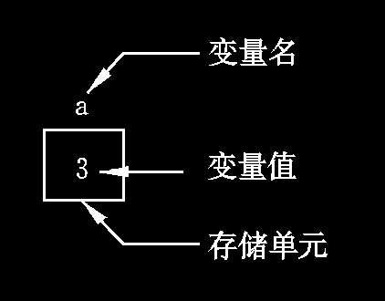
（1）允许在定义变量的同时对其赋初值；
【例】 int a＝3；
float f＝7.8；
  （2）允许仅对说明语句中的部分变量赋初值；
  【例】 int a，b，c＝6；
  （3）不允许同时对几个变量赋同一个初值；
  【例】 int a＝b＝c＝13；
  （4）变量的赋初值不是在程序编译阶段，而是在程序运行时赋的；

Slide 43
使用注意：
1、变量一旦被说明为字符型，就意味着它只能取单字符值。 例：char x；x＝33；
字符在计算机内部并不是以字符原形存储的，是以ASCII码的形式存储在一个字节中，所以字符也可以用ASCII码的整数形式来表示。
  2、字符型数据与字符串数据的区别——形式和存储；
返回第三章

Slide 44
2.4 常用的运算符和表达式
2.4.1 算术运算符和算术表达式
1）算术运算符
类别 | 运算符 | 含义 | 备注
双目 | / | 除 | 随参与运算的类型而含义有所不同
 | % | 求余数 | 运算对象必须为整型
单目 | ++ | 自增1 | 运算对象必须为变量
 | -- | 自减1 | 运算对象必须为变量
 | + | 取正
 | - | 取负

Slide 45
2）算术运算符的运算优先级和结合性
运算符 | 结合性 | 备注
（） | 自内向外
++，--，-（取负） | 自右至左 | ++，--为前缀形式时
*，/，％ | 自左至右
+（加），-（减） | 自左至右
优先级
3）算术表达式
 注意书写的规范

Slide 46
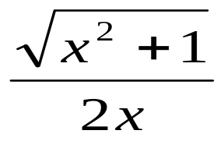
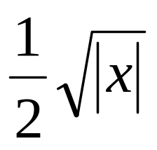
【例】将下列代数式转换成C语言表达式。
sqrt（x*x+1）/（2*x）
sqrt（abs（x））/2
4）算术型数据的混合运算
  自动类型转换：规则是由低级向高级转换，如下图所示：（P₁₇图2.2 ）

Slide 47
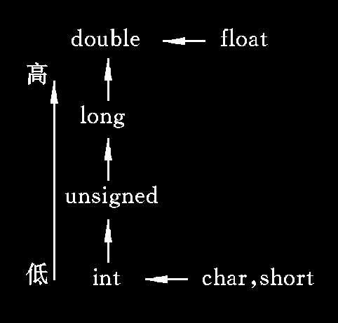
水平箭头表示必定转换；纵向箭头表示两个不同类型对象时的转换方向
数据类型自动转换规则示意
    强制类型转换：是根据程序的需要，将某数据强
    制转换成指定的数据类型，方法是在被转换对象
    （或表达式）前面增加类型标识符，形式如下：
表达式
    （类型标识符）

Slide 48
【例】 （2.7+6.8）
表示将2.7+6.8的运算结果9.5强制转换成int型整数9，舍弃小数部分。
【思考题】如何实现运算结果的四舍五入呢？
5）使用算术表达式的注意事项
    两个整数直接相除，结果自动取整，丢弃小数部分；
    【例】 float x，y；
    x＝6/4；
    y＝6.0/4；
（int）
x的值为1.0
y的值为1.5

Slide 49
运算符“++”、“--”运算的优先级高于算术运算中所有
双目运算符，运算对象只能是变量，不能是表达式或
常量；
【例】 有int x；float y；下面的式子错在了哪里？
（x+y）++、 5++
变量的前缀和后缀运算的区别

Slide 50
【例】设 int x＝5；则：
y＝6，x＝6
y＝++x；
y＝5，x＝6
y＝x++；
y＝25，x＝7
y＝x++*x++；
y＝++x*++x；
y＝49，x＝7

Slide 51
2.4.2 赋值运算符和赋值表达式
1）基本赋值运算符
形式：＝
功能：将赋值运算符右边的表达式的值赋给其左边的变量；
【例】
float x＝3.1；
int y；
y＝x+2；
float y＝5.6；
int x；
x+2＝y；
5＝y；
正确
错误

Slide 52
2）复合赋值运算符
形式：算术运算符＝
功能：对赋值运算符左、右两边的运算对象进行指定的算术运算符的运算，再将运算结果赋予左边的变量；
【例】 a+=3 等价于 a=a+3
那么a*＝b+1 等价于
a＝a*（b+1）
方法： ① a +=（b） (其中a为变量，b为表达式)
② a +=（b） (将有下划线的“a+”移到“=”右侧)
③ a = a +（b） (在“=”左侧补上变量名a)

Slide 53
3）赋值表达式
用赋值运算符将运算对象连接而成的式子称为赋值表达式。
【例】 int k，a＝1，j＝5；a+＝j++
a＝a +（j++）
a＝6，j＝6
【例】 int x＝6；
x+＝x-＝x*x；
x＝x+（x-＝x*x）
x＝x+（x＝x-x*x）
x＝-60

Slide 54
2.4.3 逗号运算符和逗号表达式
1）逗号运算符“，”的用法：
    用作分隔符——在变量说明语句、函数调用语句等场合，例
    如 int a，b，c；
    用作运算符——是一个双目运算符，构成逗号表达式，优先
    级最低，运算顺序自左至右；例如
    a＝2*6，a-4，a+15；
12
8
27
逗号表达式的值为27

Slide 55
2）逗号表达式
形式：表达式1，表达式2，表达式3，…，表达式n
分别计算每一个表达式的值，并将最后一个表达式的值作为整个逗号表达式的结果
【例】x＝5+5，10+10
逗号表达式的值和x的值分别为
【例】x＝（5+5，10+10）
20，10
赋值语句之后x的值为
20

Slide 56
【例】分析逗号表达式（a＝3*5，a*4），a+15的结果。
括号中的表达式值为
60
a的值为
15
整个逗号表达式的值为
30
【例】int x，y，分析y＝（x＝1，++x，x+2）的结果。
逗号表达式的值为
4
y的值为
4

Slide 57
2.4.4 关系运算符和关系表达式
关系运算主要用在程序中的判断语句。
1、关系运算符
< <= > >= == !=
同级
同级
高
低
2、关系表达式
若干表达式用关系运算符连接而成，关系表达式的值为0或1。
【例】设x＝1，y＝2，z＝3，分析下面的关系表达式的值。
x!=y==z-2
1

Slide 58
2.4.5 逻辑运算符和逻辑表达式
1、逻辑运算符
运算符 | 优先级
!（逻辑非） | 1
* / % | 2
+ - | 3
< <= > >= | 4
== != | 5
&&（逻辑与） | 6
||（逻辑或） | 7
= | 8

Slide 59
2）逻辑表达式
用逻辑运算符将若干不同类型的表达式连接而成的式子称为逻辑表达式。
逻辑表达式的值应该是一个逻辑量“真”或“假”。c语言编译系统在给出逻辑运算结果时，判断一个量是否为“真”时，以0代表“假”，以非0代表“真”。
【例】设int a＝0，b＝2，c＝3；判断下面逻辑表达式的值。
a<b && b>0 , a>0 || b<0 || c<0 , !a

Slide 60
使用逻辑表达式时，要注意的问题：
    代数中的不等式0<x<5必须写成（x>0）&&
    （x<5），而不能直接写成0<x<5，因为无论x取
    值如何，其逻辑值恒为非0；
    C语言允许直接对数或字符进行逻辑运算。例
    如：！5，其结果为0；

Slide 61
【例】判别一个字符型变量c是否是英文字母。
c>=‘A’&&c<=‘Z’| |c>=’a’&&c<=‘z’
【例】判别整数变量year是否为闰年。
（year％4＝＝0&&year%100!=0）| |(year%400==0)
返回

Slide 62
2.4.6 位运算符和位表达式
1）位运算符
位运算符 | 形 式 | 功 能
～ | ~x | 对x的二进制值按位求反
& | x&y | 对x，y的二进制值按位与
| | x|y | 对x，y的二进制值按位或
^ | x ^y | 对x，y的二进制值按位异或
<< | x<<m | 将x的二进制值左移m位
>> | x>>m | 将x的二进制值右移m位
2）位运算符求值规则

Slide 63
运 算 符 | 求 值 规 则
～ | ~0=1 ~1=0
& | 0&0=0 0&1=0 1&0=0 1&1=1
| | 0|0=0 0|1=1 1|0=1 1|1=1
^ | 0 ^ 0=0 0 ^ 1=1 1 ^ 0=1 1 ^ 1=0
<< | 00101110<<2 结果为 10111000
>> | 00101110>>2 结果为 00001011
3）位运算的优先级
～ << >> & ^ |
高
低

Slide 64
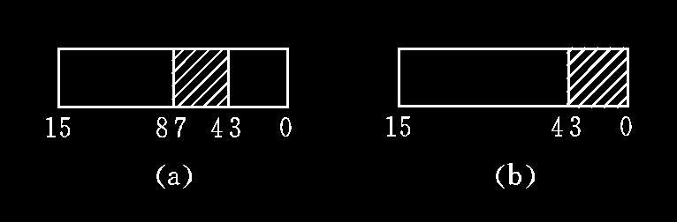
【例】取一个整数a从右端开始的4～7位。
分为3步考虑：
第一步：先使a右移4位；下图中，
(a)图是未右移时的情况;
(b)图是右移4位后的情况。目的是使要取出的那几位移到最
右端。右移到右端可以用下面方法实现： a >> 4。

Slide 65
第二步： 设置一个低4位全为1,其余全为0的数。可用下面方法实现： ~ ( ~ 0 << 4 )
~ 0的全部二进制为全1，左移4位，这样右端低4位为
0。见下面所示：
0:0000…000000
~0: 1111…111111
~0<<4:1111…110000
~(~0<<4):0000…001111

Slide 66
第三步： 将上面二者进行&运算。即
(a >> 4) & ~ ( ~ 0 << 4 )
根据介绍的方法，与低4位为1的数进行&运算，就能将这4位保留下来。
程序如下：

Slide 67
#include <stdio.h>
main(){
  unsigned a,b,c,d;
  scanf("%o",&a);
  b=a>>4;
  c=~(~0<<4);
  d=b&c;
  printf("%o,%d\n %o,%d\n",a,a,d,d);
  getchar( ); // 在TC环境下用于屏幕等待输入，常用于屏幕输出显示。
}
o----八进制
d----十进制

Slide 68
2.5 常用的库函数
2.5.1 库函数的调用
    abs(x) 整型求绝对值
    fabs(x) 浮点型求绝对值
    sqrt(x) x的开方
    pow(x,y) x的y次方
    clrscr( ) 清屏的意思 注意：VC++里面没有这个函数

Slide 69
2.5.2 使用库函数注意事项
库函数是C编译系统预定义的，库函数的原型都被定义在扩展名为h的头文件，在调用库函数之前，必须用#include编译预处理命令将相关的头文件包含到程序中来。

Slide 70
【例】计算常用对数lgx。
#include “math.h”
main( )
{ float x;
scanf(“%f”,&x);
printf(“%f\n”,log10(x));
}

Slide 71
补充问题：C语言里面横向跳到下一制表位(\t)是跳了几个空格
绝对位置8个。
也就是说，如果已经有2个了，如下所示
21\t3
则会输出
21空空空空空空3
如果没有，是
\t3
则会输出
空空空空空空空空3
而加入有8个，则
12345678\tX
12345678空空空空空空空空X
如果有9个，则会隔7个输出
123456789\tX
123456789空空空空空空空X

Slide 72
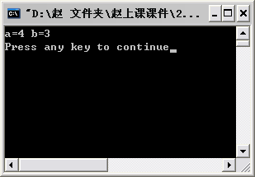
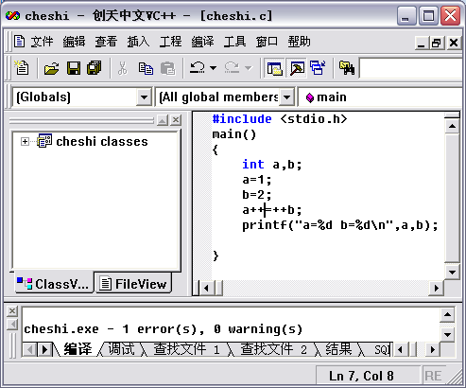
下面程序是否正确？
#include <stdio.h>
main( )
{
int a,b;
a=1;
b=2;
a+=++b;
printf("a=%d b=%d\n",a,b);
}
下面程序是否正确？
#include <stdio.h>
main( )
{
int a,b;
a=1;
b=2;
a++=++b;
printf("a=%d b=%d\n",a,b);
}

Slide 73
十进制整数转二进制
如：255=（11111111）B
255/2=127=====余1
127/2=63======余1
63/2=31=======余1
31/2=15=======余1
15/2=7========余1
7/2=3=========余1
3/2=1=========余1
1/2=0=========余1
倒序取值
十进制小数转二进制
如：0.625=（0.101）B
0.625*2=1.25======取出整数部分1
0.25*2=0.5========取出整数部分0
0.5*2=1==========取出整数部分1
再如：0.7=（0.1 0110 0110...）B
0.7*2=1.4========取出整数部分1
0.4*2=0.8========取出整数部分0
0.8*2=1.6========取出整数部分1
0.6*2=1.2========取出整数部分1
0.2*2=0.4========取出整数部分0
0.4*2=0.8========取出整数部分0
0.8*2=1.6========取出整数部分1
0.6*2=1.2========取出整数部分1
0.2*2=0.4========取出整数部分0
正序取值

Slide 74
一、2进制转换成8进制，从右到左3个数为 一位，不够补0.
  如二进制：1101 三个数为一位，不够补0，为001 101B 转换成8进制 对上八进制表就是（ 15 ）₈
二、2进制转16进制从左到右4个为一位，不够补0
如二进制1001101 四个为一位 0100 1101 十六进制为 4D

